Slide 1
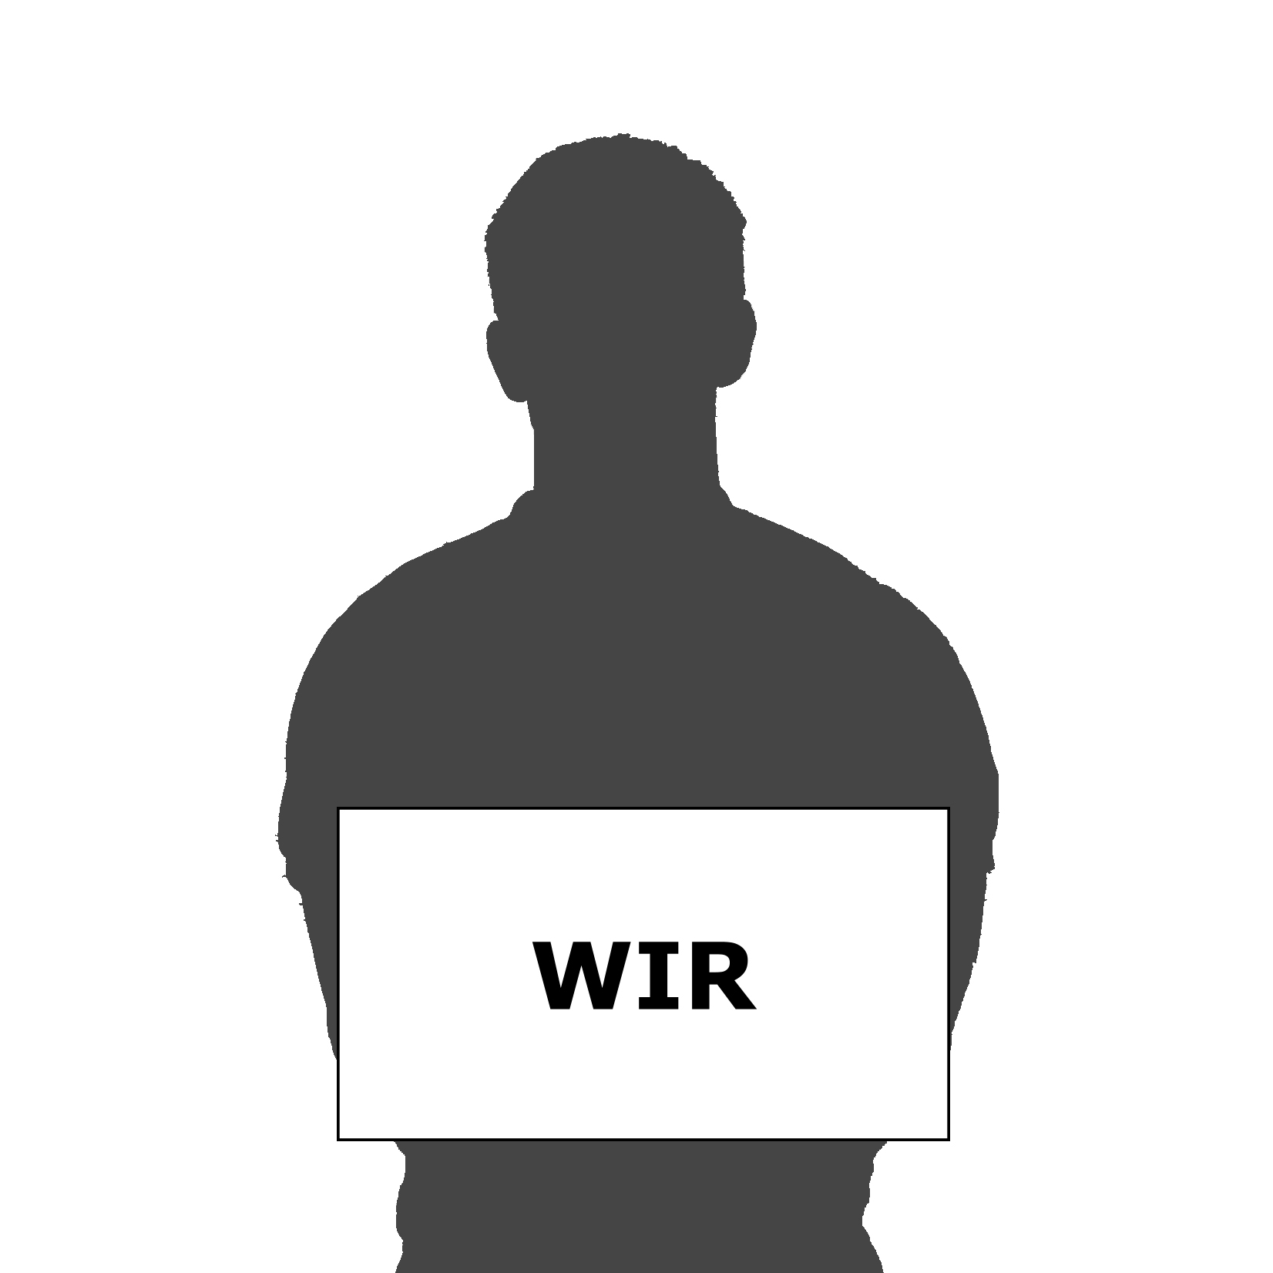
#wirvermissensport

Slide 2
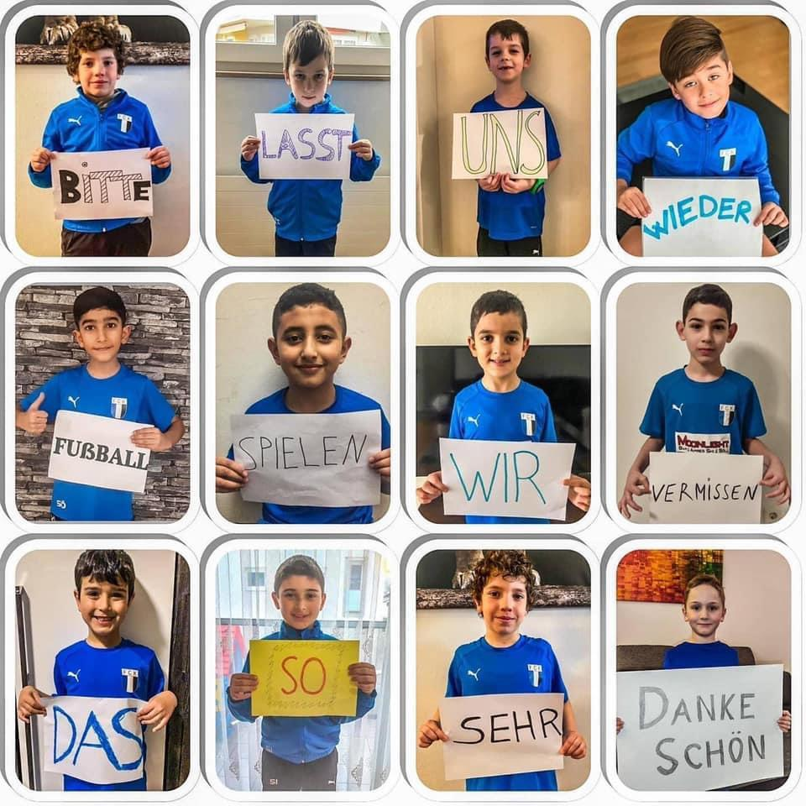
Unsere Botschaft an die Öffentlichkeit!
Wie kommen die Bilder in die Folie?
Mit der rechten Maustaste auf eines der Bilder klicken, dass ihr durch euer Foto ersetzen wollt. Dann im Auswahlmenu mit der linken Maustaste auf „Bilder ändern“ und auf „Aus Datei…“. Hier das entsprechende Bild von eurem Rechner auswählen und einfügen.
Wenn alle 9 Bilder in der richtigen Reihenfolge ersetzt sind und ihr mit dem Ergebnis zufrieden seid, könnt ihr noch euer Vereinslogo an beliebiger Stelle einfügen und dann die Folie als „Bild-Datei“ (JPG) abspeichern.
Hierzu mit linker Maustaste auf „Datei“ (oben links)
Dann auf „Speichern unter…“ und den Ordner auswählen, wo ihr die Datei abspeichern wollt (z.B. Desktop)
Der Datei einen eindeutigen Namen geben
Darunter das Dateiformat „JPEG-Dateiaustauschformat (*.jpg)“ auswählen
Speichern
Beim Hinweis „Welche Folie möchten Sie exportieren?“ auf „Nur diese Folie“ klicken.
Anschließend das Bild möglichst zeitgleich mit allen anderen Vereinen am 3. März 2021 um 18 Uhr auf euren Social Media-Kanälen posten
Nutzt dazu möglichst auch die Hashtags
#wirvermissensport
#landnrw
#afcvnrw
#[euren Vereinshashtag]
Beispiel Fußball
Viel Spaß bei der Umsetzung und
danke für euer Engagement!
American Football und Cheerleading Verband NRW

